Slide 1
Network
Network
Host
Host
172
16
0
0
Subnetting
Network
Network
Subnet
Host
Il subnetting è il processo di prendere a prestito dei bit della parte HOST, allo scopo di dividere grosse network in piccole subnets.
Il subnetting NON aumenta gli indirizzi hosts, ma in realtà costa indirizzi.
Infatti si perdono due indirizzi IP per ogni subnet, uno per l’indirizzo IP della subnet e uno per il broadcast nella subnet.
Si perdono (perdevano) anche la prima subnet (perchè il suo indirizzo si confonde con quello della rete e l’ultima subnet, perchè il suo broadcast è uguale a quello della rete.

Slide 2
Esempio di Subnetting
Network address 172.16.0.0 /16
Network First Host Last Host Broadcast
172.16.0.0 172.16.0.1 172.16.255.254 172.16.255.255
65.534 indirizzi host, uno per la network e uno per il broadcast.
Usando le Subnets: Subnet Mask 255.255.255.0 o /24
Subnet addresses: tutti 0 nella parte host
Network
Network
Subnet
Host
172
16
0
0
Subnets Addresses
172
16
1
0
172
16
2
0
256 Subnets
2⁸
172
16
3
0
172
16
Etc.
0
172
16
254
0
172
16
255
0

Slide 3
Esempio di Subnetting
Network address 172.16.0.0 con /16 Base Network Mask
Usando le Subnets: Subnet Mask 255.255.255.0 o /24
Network
Network
Subnet
Hosts
Broadcast
172
16
0
1
254
255
172
16
1
1
254
255
172
16
2
1
254
255
172
16
3
1
254
255
172
16
Etc.
1
254
255
172
16
254
1
254
255
172
16
255
1
254
255
Ogni subnet ha 254 hosts, 2⁸ – 2

Slide 4
Con subnetting:
Network First Host Last Host Broadcast
172.16.0.0 172.16.0.1 172.16.0.254 172.16.0.255
172.16.1.0 172.16.1.1 172.16.1.254 172.16.1.255
172.16.2.0 172.16.2.1 172.16.2.254 172.16.2.255
172.16.3.0 172.16.3.1 172.16.3.254 172.16.3.255
172.16.4.0 172.16.4.1 172.16.4.254 172.16.4.255
172.16.5.0 172.16.5.1 172.16.5.254 172.16.5.255
172.16.6.0 172.16.6.1 172.16.6.254 172.16.6.255
172.16.7.0 172.16.7.1 172.16.7.254 172.16.7.255
…
172.16.254.0 172.16.254.1 172.16.254.254 172.16.254.255
172.16.255.0 172.16.255.1 172.16.255.254 172.16.255.255
Host IP Address: 172.16.3.50
un host della rete 172.16.3.0 /24

Slide 5
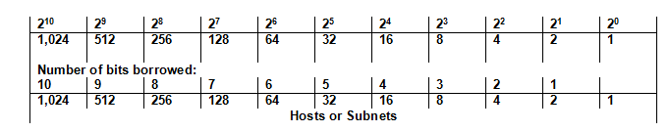
Calcolare il numero di subnets/hosts necessari
Network 172.16.1.0/24
voglio: quante subnet possibile, 60 hosts per subnet
172.16.1.0
255.255.255.0
Network
Host

Slide 6
Calcolare il numero di subnets/hosts necessari
172.16.1. 0 0 0 0 0 0 0 0
255.255.255. 0 0 0 0 0 0 0 0
6 host bits
Network
Host

Slide 7
Calcolare il numero di subnets/hosts necessari
172.16.1. 0 0 0 0 0 0 0 0
255.255.255. 1 1 0 0 0 0 0 0
Network
6 host bits
Host
Nuova Subnet Mask: 255.255.255.192 (/26)
  Numero di Hosts per subnet: 6 bits, 64-2 hosts, 62 hosts
  Numero di Subnets: 2 bits o 4 subnets

Slide 8
Calcolare il numero di subnets/hosts necessari
172.16.1.0
255.255.255.0
Network
Host
Network 172.16.1.0/24
Voglio: quante più subnets possibile, 12 hosts per subnet

Slide 9
Calcolare il numero di subnets/hosts necessari
172.16.1. 0 0 0 0 0 0 0 0
255.255.255. 0 0 0 0 0 0 0 0
Network
Host
4 host bits

Slide 10
Nuova Subnet Mask: 255.255.255.240 (/28)
  Numero di Hosts per subnet: 4 bits, 16-2 hosts = 14 hosts
  Numero di Subnets: 4 bits = 16 subnets (14 utili)
172.16.1. 0 0 0 0 0 0 0 0
255.255.255. 1 1 1 1 0 0 0 0
255.255.255.240
4 host bits
Network
Host

Slide 11
Calcolare il numero di subnets/hosts necessari
Network 172.16.1.0/24
Voglio: 6 subnets, con quanti più hosts per subnet possibile
172.16.1.0
255.255.255.0
Network
Host

Slide 12
172.16.1. 0 0 0 0 0 0 0 0
255.255.255. 0 0 0 0 0 0 0 0
3 subnet bits
Network
Host

Slide 13
Nuova Subnet Mask: 255.255.255.224 (/27)
  Number of Hosts per subnet: 5 bits, 32-2 hosts = 30 hosts
  Number of Subnets: 3 bits = 8 subnets (6 utili)
172.16.1. 0 0 0 0 0 0 0 0
255.255.255. 1 1 1 0 0 0 0 0
255.255.255.224
3 subnet bits
Network
Host

Slide 14
VLSM consiste nel fare subnetting con qualunque dimensione di subnet
Nella realtà le sottoreti non sono affatto di uguale dimensione: ce ne sono di grosse e di molto piccole (le seriali senza host): a ciascuna va assegnato il giusto numero di host, eventualmente tenendo conto di possibili sviluppi futuri, senza sprechi.
Nel progetto è sempre opportuno partire con l’assegnazione degli IP alle sottoreti più grosse, le quali hanno poche posizioni possibili all’interno della rete.
Poichè non si può sapere se tutti i router sono in grado di gestire la prima e l’ultima sottorete, è meglio non usarle.

Slide 15
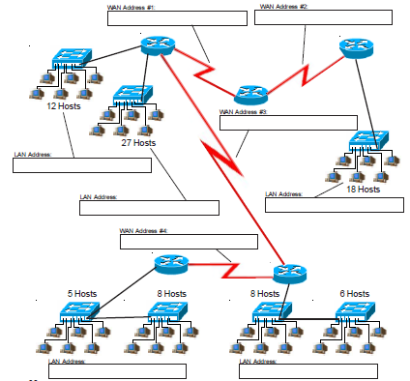
Assegnare gli indirizzi. Si dispone del blocco 50.50.50.0/24

Slide 16
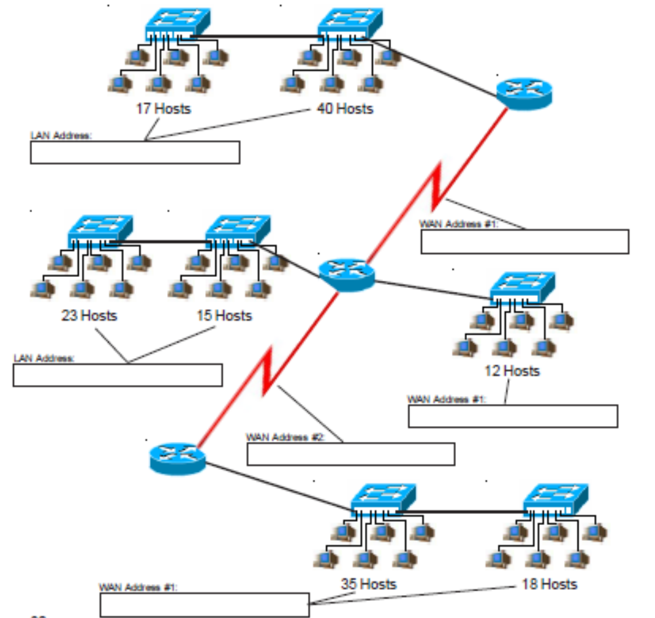
Assegnare gli indirizzi. Si dispone del blocco 22.22.22.0/23

Slide 17
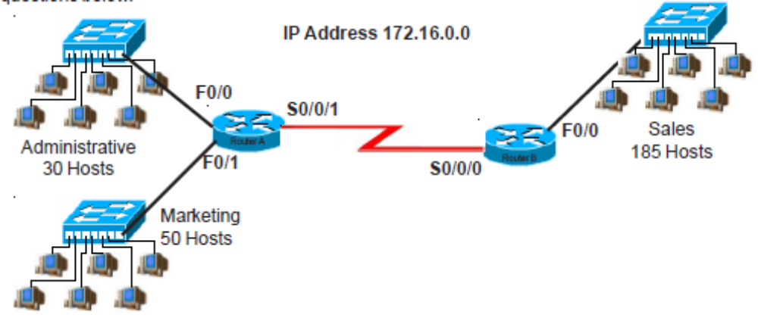
Assegnare gli indirizzi, tenendosi un margine del 30% per sviluppi futuri.
Si dispone del blocco 172.16.0.0/22

Slide 18
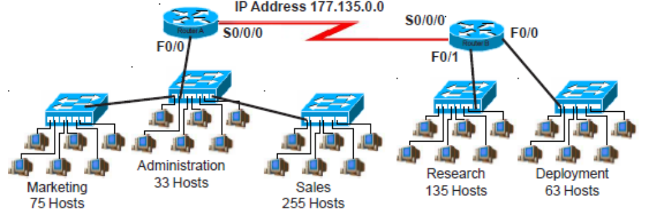
Assegnare gli indirizzi, tenendosi un margine del 50% per sviluppi futuri.
Si dispone del blocco 177.135.0.0/21

